Slide 1
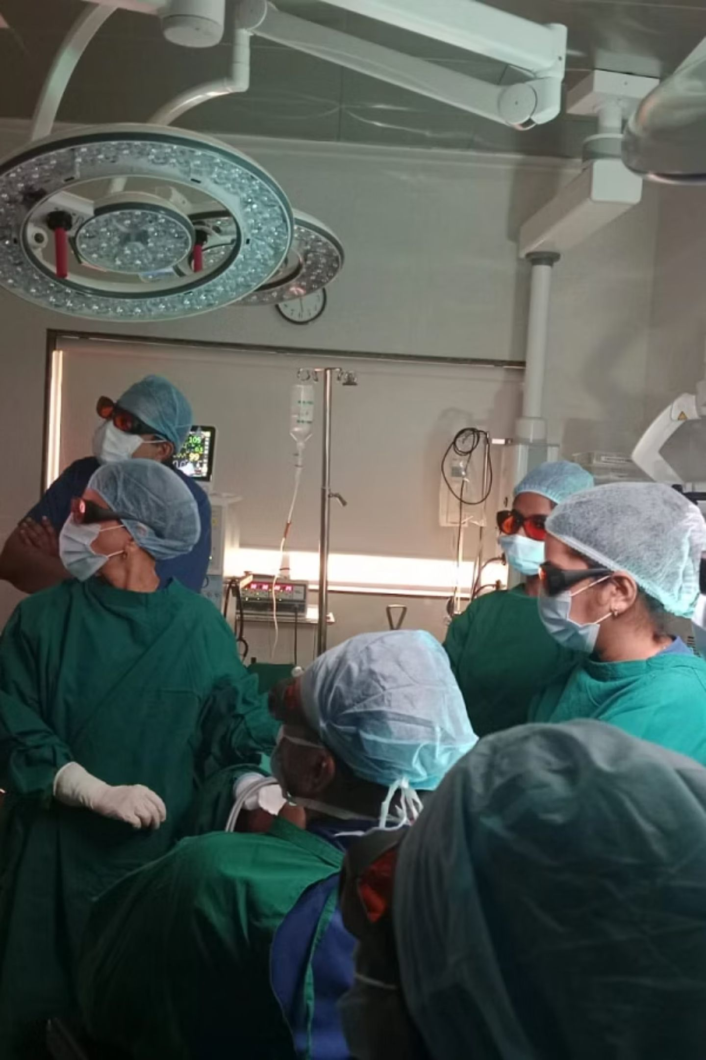
Ošetřovatelská péče u nemocného před a po operaci štítné žlázy

Slide 2
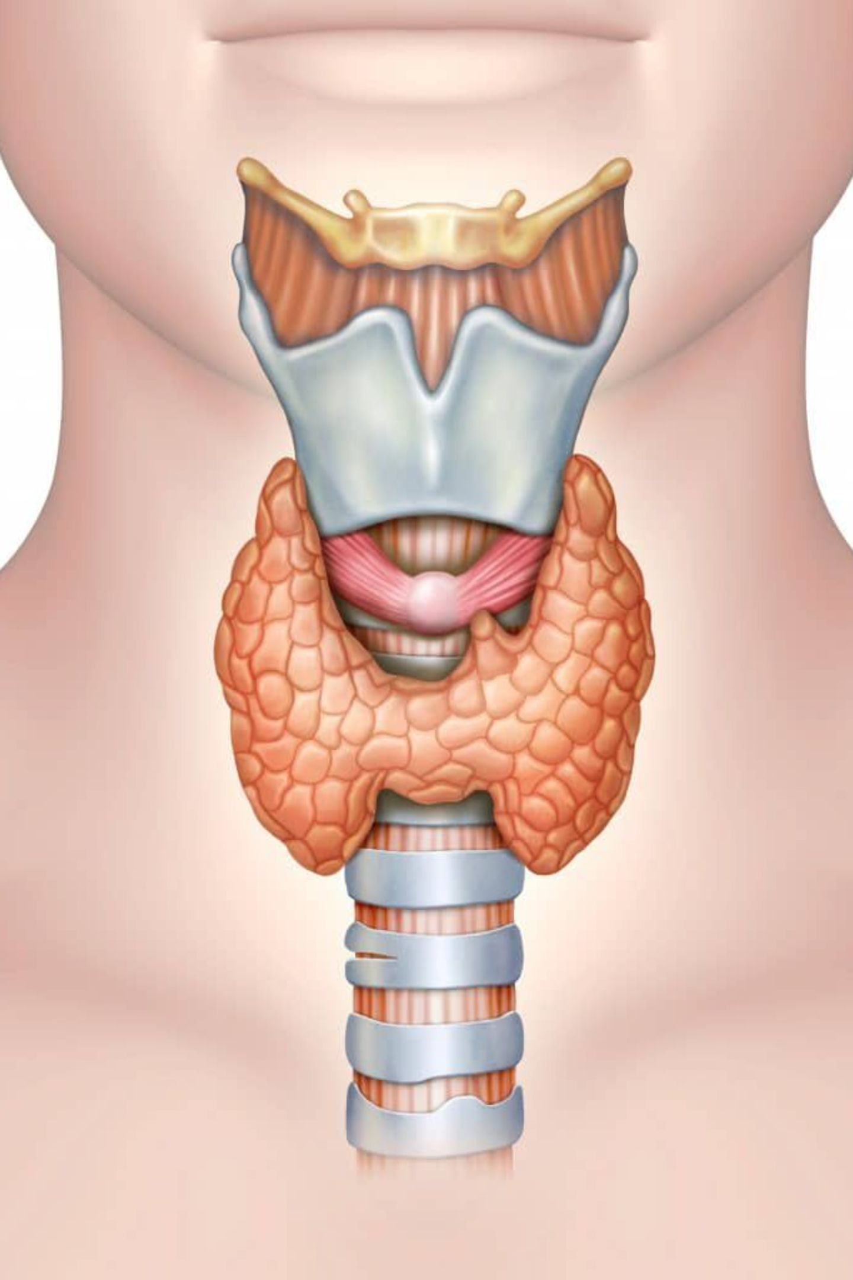
Anatomie a fyziologie štítné žlázy
🔬 Endokrinní žláza
⚗️ Klíčové hormony
Ovlivňuje metabolismus celého organismu – tepovou frekvenci, tělesnou teplotu i energetickou bilanci.
Tyroxin (T4) a trijodtyronin (T3) – řídí rychlost metabolických procesů v každé buňce těla.
🌱 Vliv na vývoj
Nezbytná pro správný růst, vývoj nervové soustavy a udržení energetické rovnováhy organismu.

Slide 3
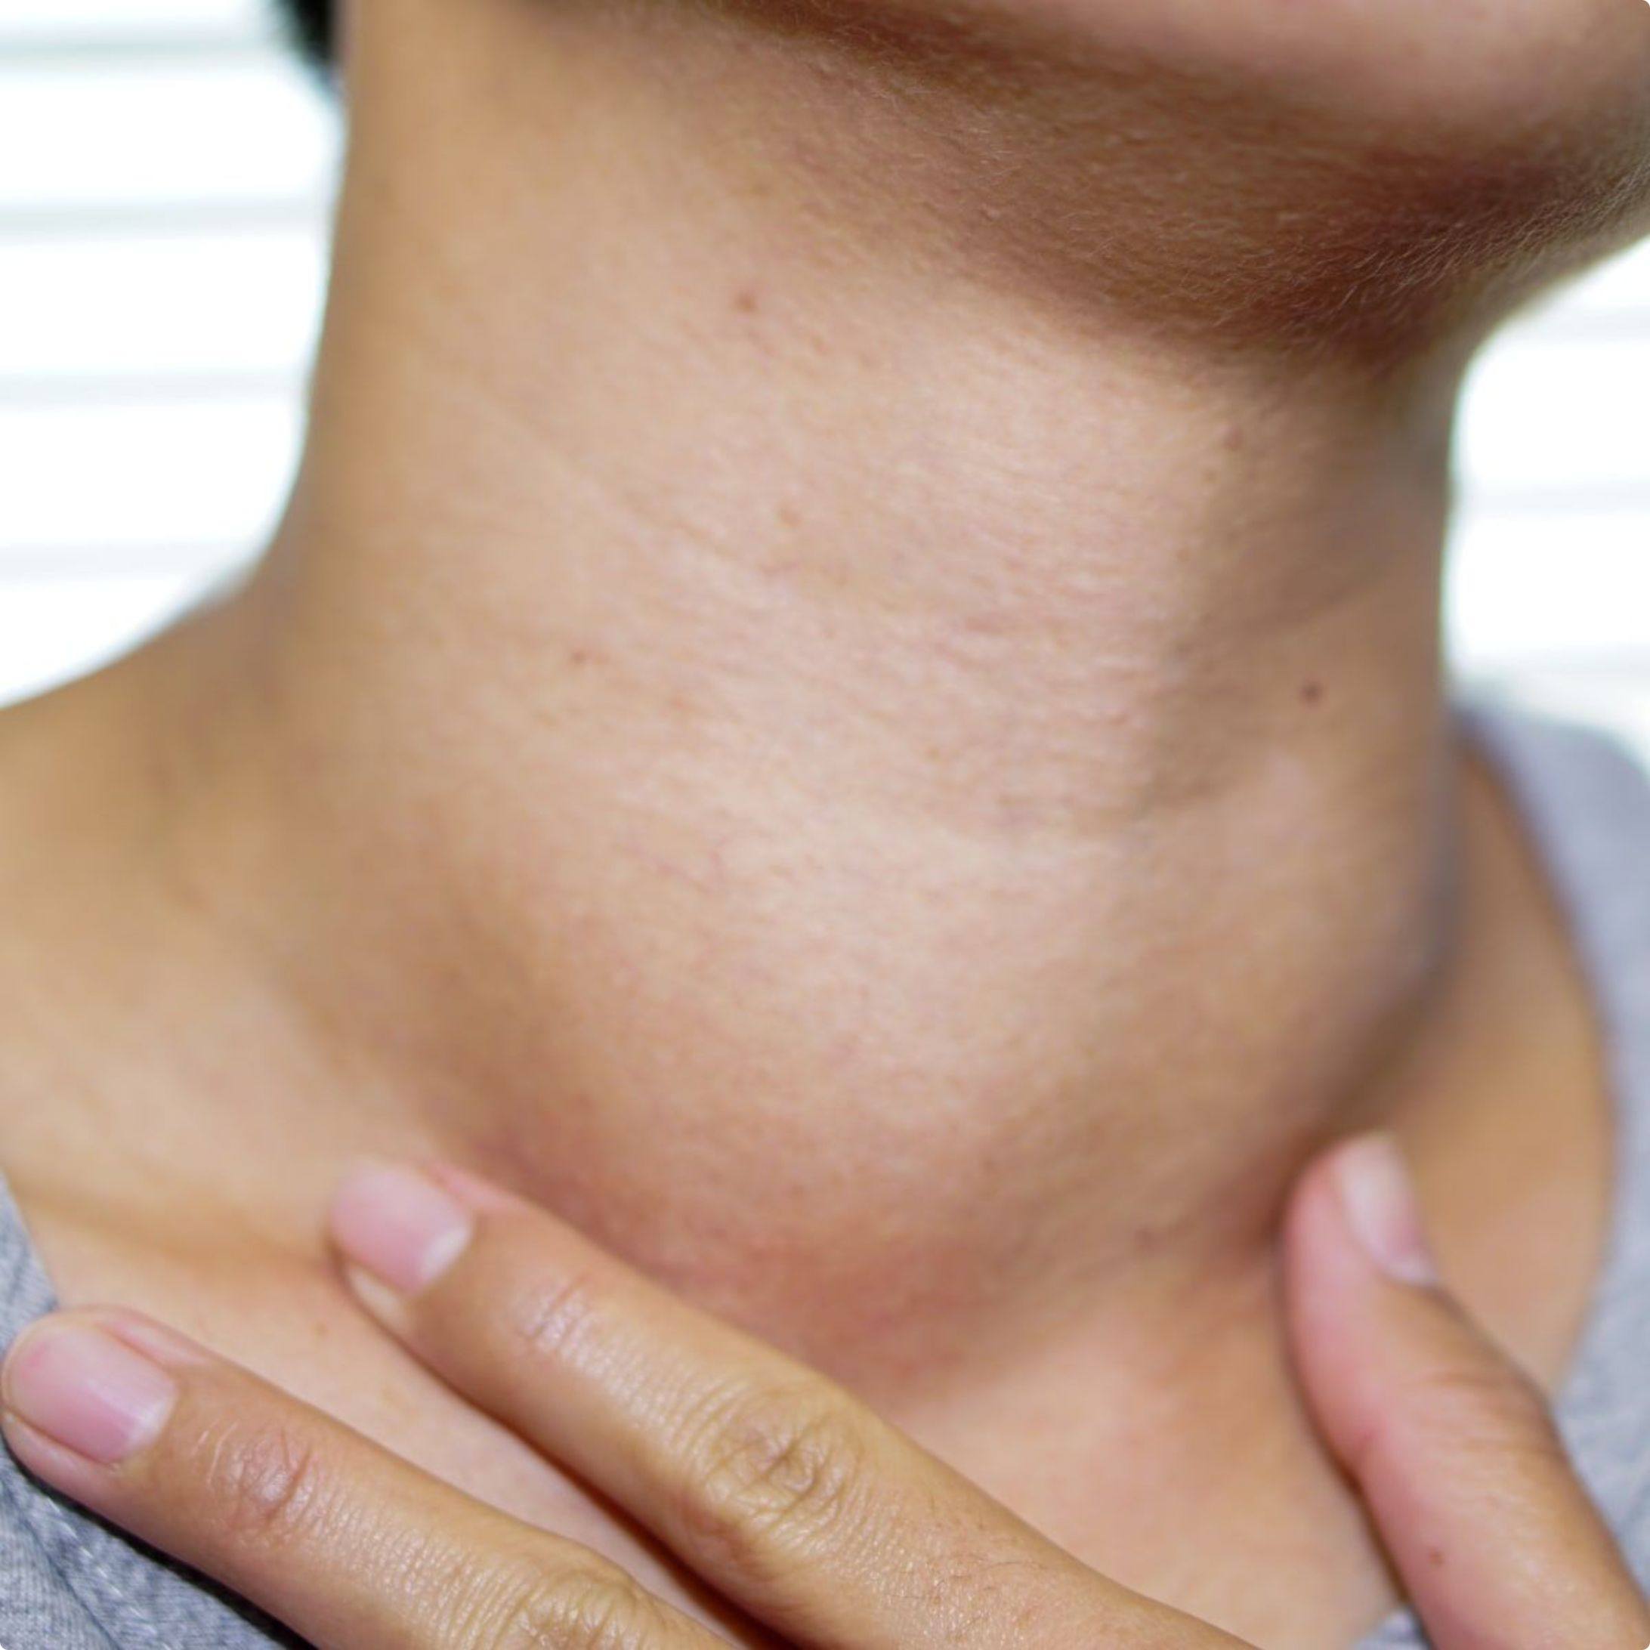
Nejčastější indikace k operaci
Struma
Zvětšená štítná žláza způsobující útlak průdušnice, jícnu nebo cév, potíže s polykáním a dýcháním.
Nádorová onemocnění
Benigní i maligní tumory vyžadující chirurgické řešení, diagnostikované ultrazvukem a biopsií.
Hyperfunkce žlázy
Graves-Basedowova nemoc nebo toxické uzly nereagující na farmakologickou léčbu – tyreostatikami ani radiojodem.

Slide 4

Typy chirurgických výkonů
Totální thyreoidektomie
Hemithyreoidektomie
Lobektomie s isthmem

Slide 5
Předoperační příprava: Fáze posuzování
1
Anamnéza a vyšetření
Sběr kompletní anamnézy, fyzikální vyšetření, laboratorní odběry (TSH, T3, T4), EKG a zobrazovací metody (USG, CT).
Edukace pacienta
2
Podrobné informace o průběhu operace, pooperačním režimu, možných komplikacích a délce hospitalizace.
3
Psychologická podpora
Aktivní zmírňování strachu a nejistoty – trpělivé zodpovídání otázek, klidný přístup, zapojení rodiny.

Slide 6
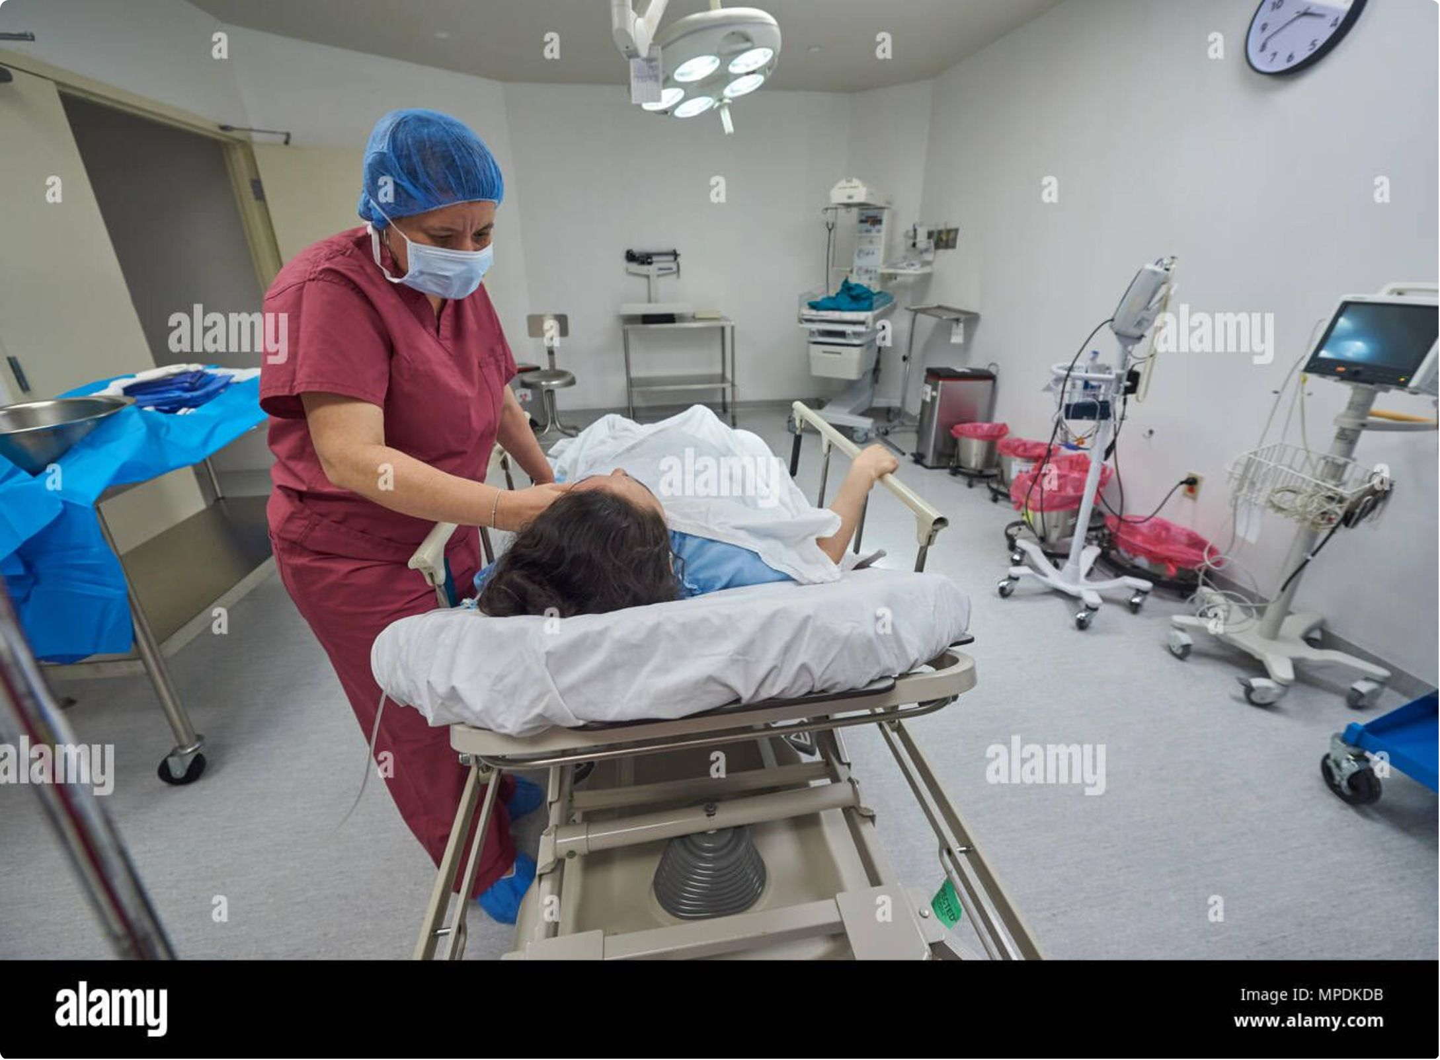
Bezprostřední předoperační péče
Hygienická příprava
Příprava operačního pole – oholení a dezinfekce oblasti krku.
Dokumentace
Kontrola informovaného souhlasu, výsledků vyšetření a identifikace pacienta.
Psychologická podpora
Klidný rozhovor, ujištění pacienta, příprava na komunikaci po operaci (možná dysfonie).

Slide 7
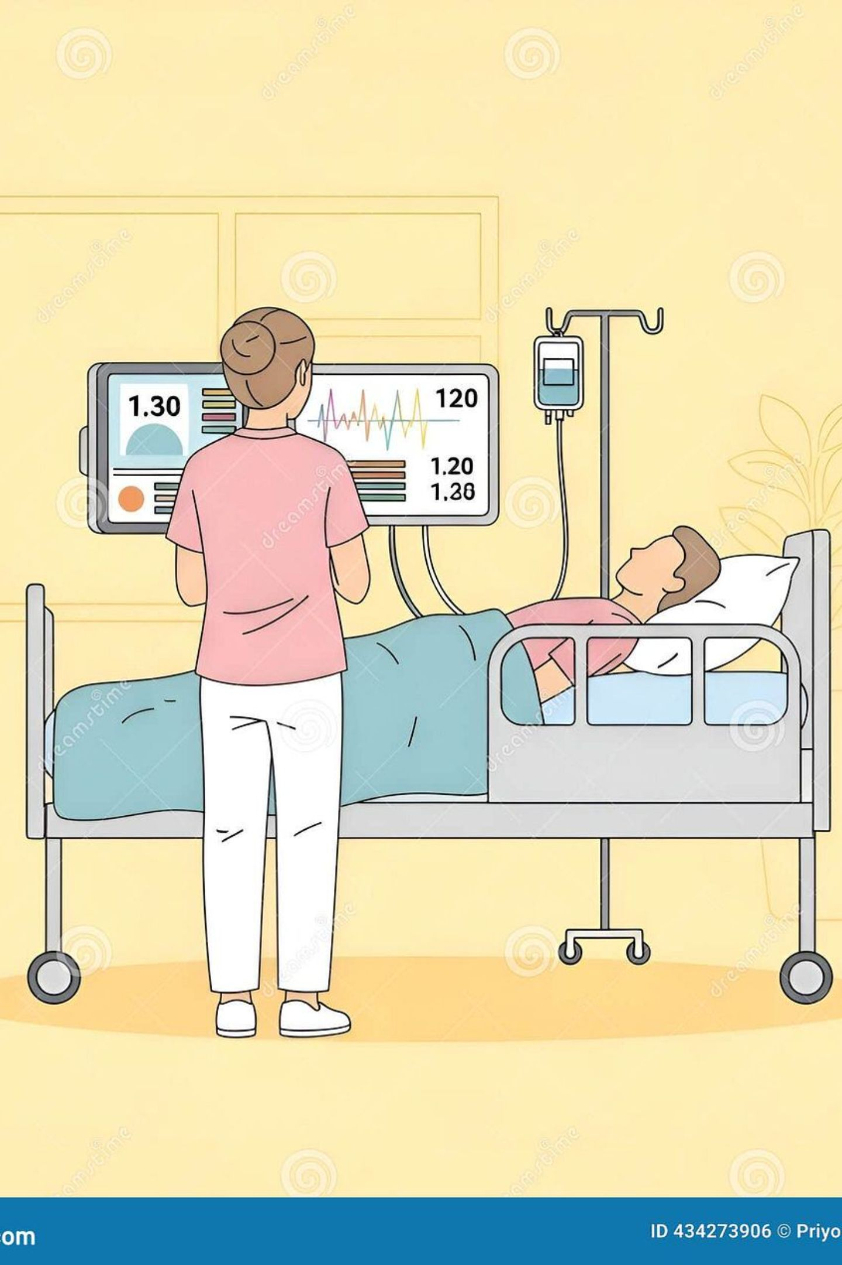



Pooperační období: První hodiny
Vitální funkce
Pravidelné měření TK, pulsu, dechu a teploty – odhalení časných komplikací.
Vědomí a reflexy
Kontrola stavu vědomí, polykacího a kašlacího reflexu po probuzení z anestezie.
Fowlerova poloha
Poloha v polosedě snižuje napětí v ráně, usnadňuje dýchání a odtok krve z operačního pole.

Slide 8
Monitorace operační rány
Na co sestra zaměřuje pozornost:
Sterilní krytí
Pravidelná kontrola obvazu – sledování prosakování krve nebo sekretu.
Redonův drén
Kontrola průchodnosti, množství a charakteru odváděné tekutiny; záznam do dokumentace.
Prevence infekce
Přísné dodržování aseptických postupů při převazech –
ochrana rány před kontaminací.

Slide 9

Pooperační komplikace: Na co si dát pozor
🗣️ Poruchy hlasu
🖐️ Hypokalcémie
🩸 Krvácení
Brnění kolem úst, prstů nebo svalové křeče – příznak poškození příštítných tělísek. Nutná okamžitá reakce.
Hematom v ráně může způsobit útlak dýchacích cest – ohrožení života. Okamžité hlášení lékaři!
Chrapot nebo afonie jako následek dráždění nebo poranění n. laryngeus recurrens při operaci.
Každý z těchto příznaků musí sestra neprodleně nahlásit lékaři –
jde o stavy ohrožující život pacienta.

Slide 10
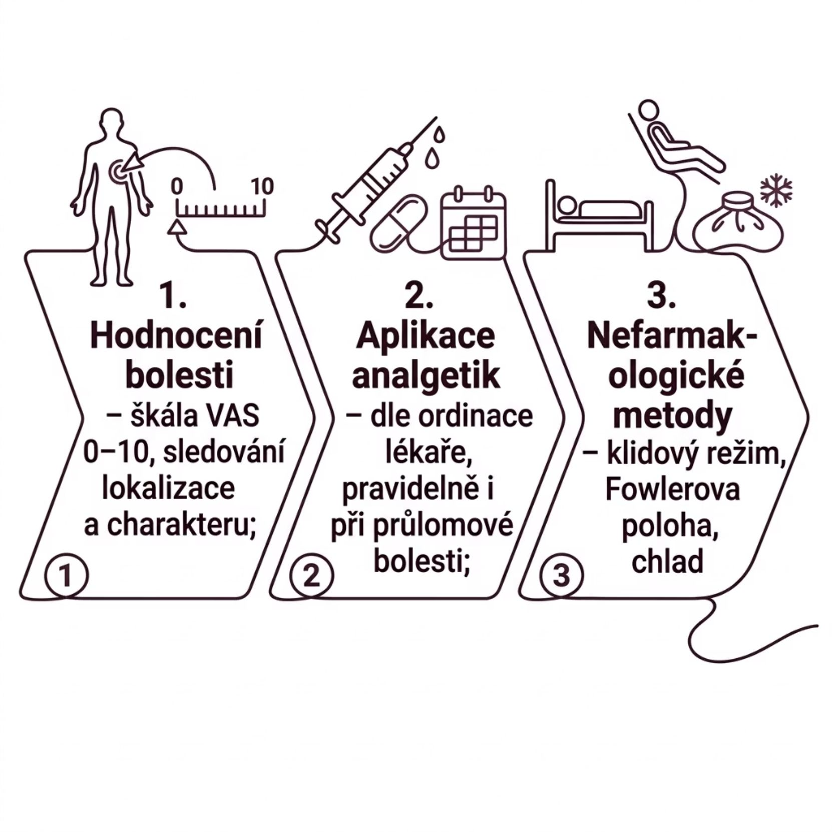

Bolest a její management
Škála VAS
Vizuální analogová škála (0 = žádná bolest, 10 = nesnesitelná bolest) slouží k objektivnímu hodnocení a dokumentaci bolesti. Sestra hodnotí bolest pravidelně a zaznamenává výsledky do ošetřovatelské dokumentace.
Neléčená bolest zpomaluje hojení a
zvyšuje psychickou zátěž pacienta.

Slide 11
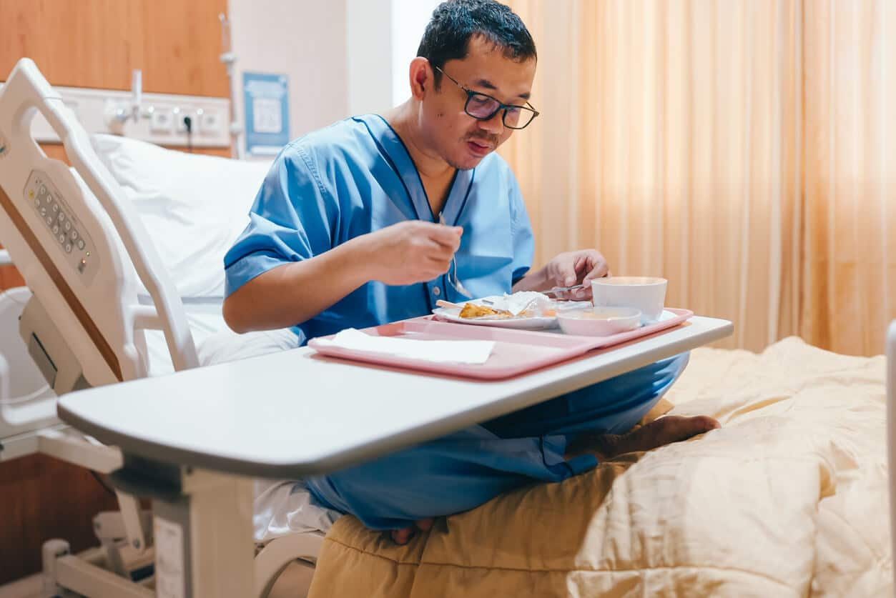
Nutriční a hygienický režim
2–4 hodiny po operaci
Podání vlažného čaje po lžičkách – sledujeme polykání a případné obtíže (dysfagie).
Dieta č. 1 – kašovitá
Postupný přechod na kašovitou stravu šetřící operační ránu v oblasti krku.
Hygienická péče
Péče o dutinu ústní, ranní hygiena s asistencí sestry, ochrana operačního pole před vlhkostí.

Slide 12
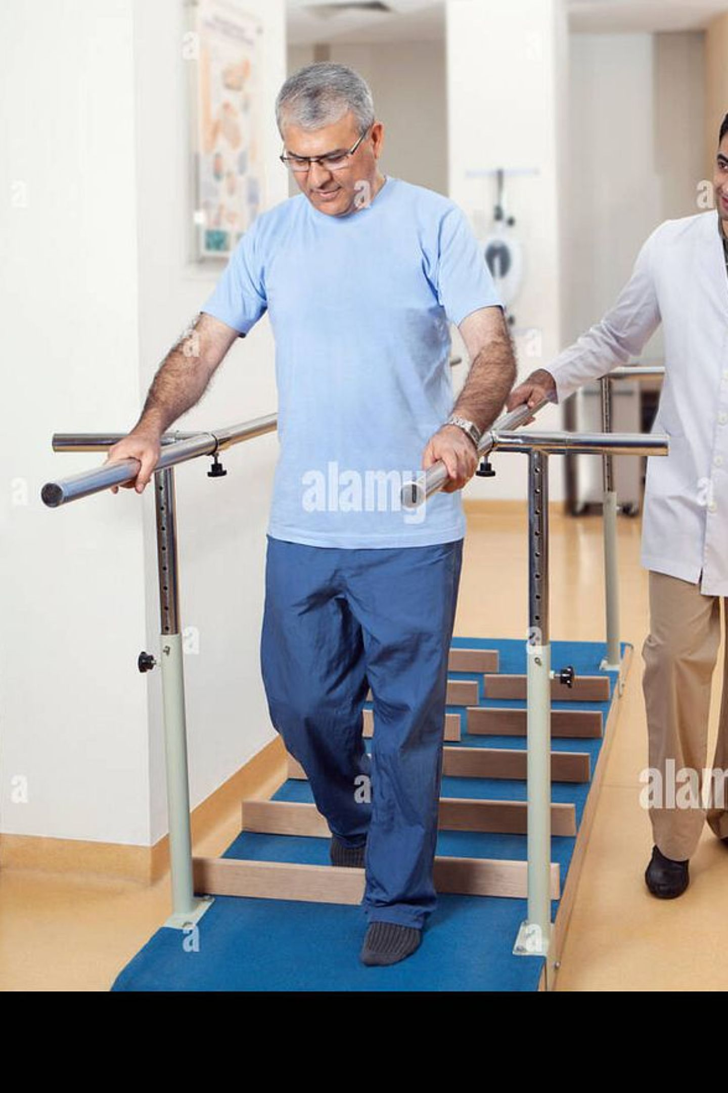
Mobilizace a prevence komplikací
Včasná rehabilitace
Aktivní i pasivní cvičení DK zahajujeme již v lůžku – prevence tromboembolické nemoci (TEN).
Změny polohy
Asistujeme pacientovi při otáčení a vstávání – bezpečný přesun s minimálním namáháním krku.
Prevence dekubitů
U imobilních pacientů pravidelné polohování,
kontrola predilekčních míst a péče o kůži.

Slide 13
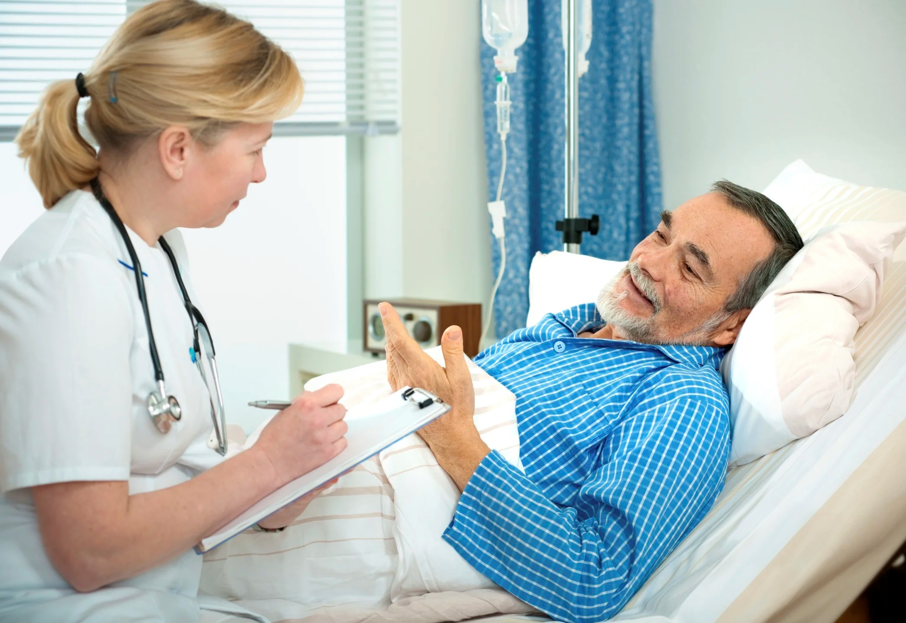
Edukace před propuštěním
Péče o jizvu
Stehy odstraňovány 7.–10. den. Promazávání
jizvy, masáž, ochrana před sluncem (min. 1 rok).
Pravidelné kontroly
Dispenzarizace u endokrinologa – sledování hladin TSH, T3 a T4, ultrazvuková kontrola.
Hormonální substituce
Po totální thyreoidektomii doživotní užívání levothyroxinu – pravidelnost, nežádoucí účinky, interakce.

Slide 14




Role sestry v ošetřovatelském procesu
Koordinátorka péče
Edukátorka
Klíčový článek mezi lékařem, pacientem a rodinou.
Informuje, vysvětluje a předchází pooperačním obtížím.
Ošetřovatelský model
Empatická podpora
Individualizovaná péče dle uznávaných ošetřovatelských modelů.
Psychologická opora pro pacienta i jeho rodinu.

Slide 15

Závěr: Cesta k uzdravení
🏥 Kvalitní péče
💛 Empatie a edukace
Odborná ošetřovatelská péče zkracuje rekonvalescenci a snižuje riziko komplikací.
Informovaný a psychicky podporovaný pacient se uzdravuje rychleji a s menší úzkostí.
🏠 Cíl péče
Bezpečný návrat pacienta do běžného života – v plném zdraví a s dostatkem informací.

